Slide 1
Организация деятельности аптеки №77
Федеральное государственное бюджетное образовательное учреждение
высшего образования «Красноярский государственный медицинский университет
имени профессора В.Ф. Войно-Ясенецкого»
Министерства здравоохранения Российской Федерации
Фармацевтический колледж
Выполнила: Мажейка В.А
Проверила: Казакова Е.Н.
Красноярск, 2021

Slide 2
Фото вывески аптеки

Slide 3
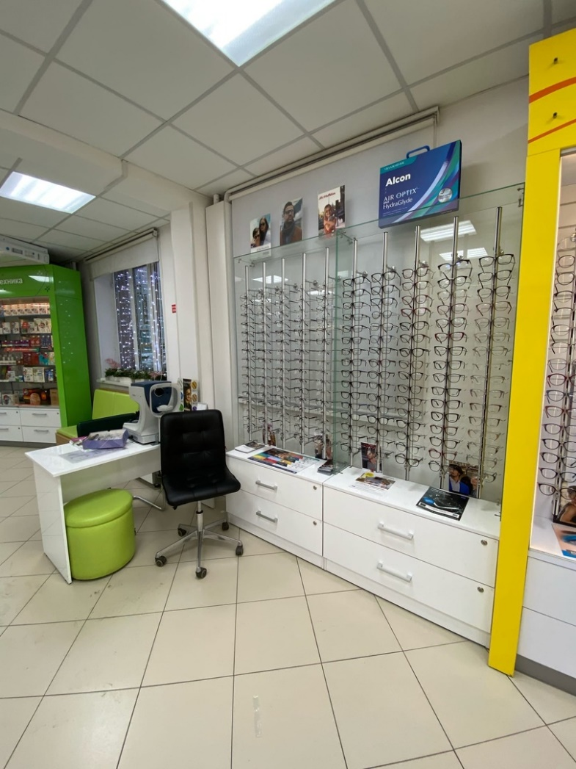
Фотографии торгового зала и помещений аптеки

Slide 4
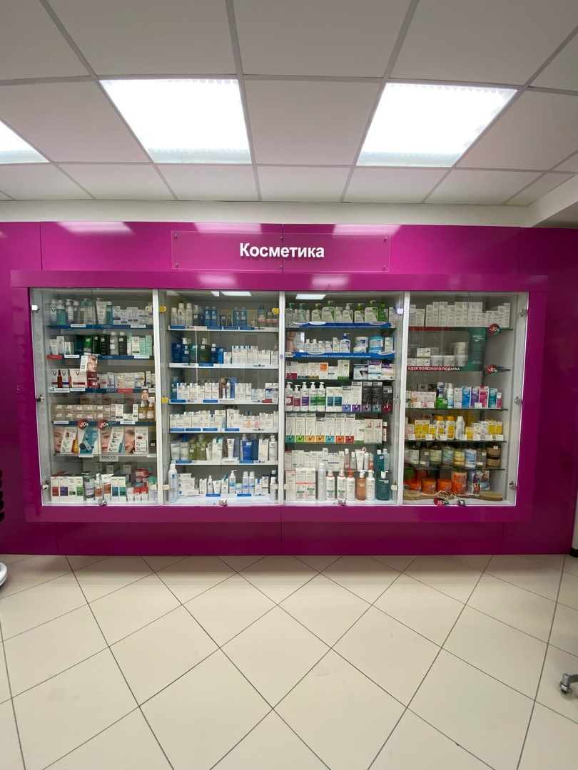
Фотографии торгового зала и помещений аптеки

Slide 5
рабочее место фармацевта

Slide 6
Фото информационного стенда

Slide 7
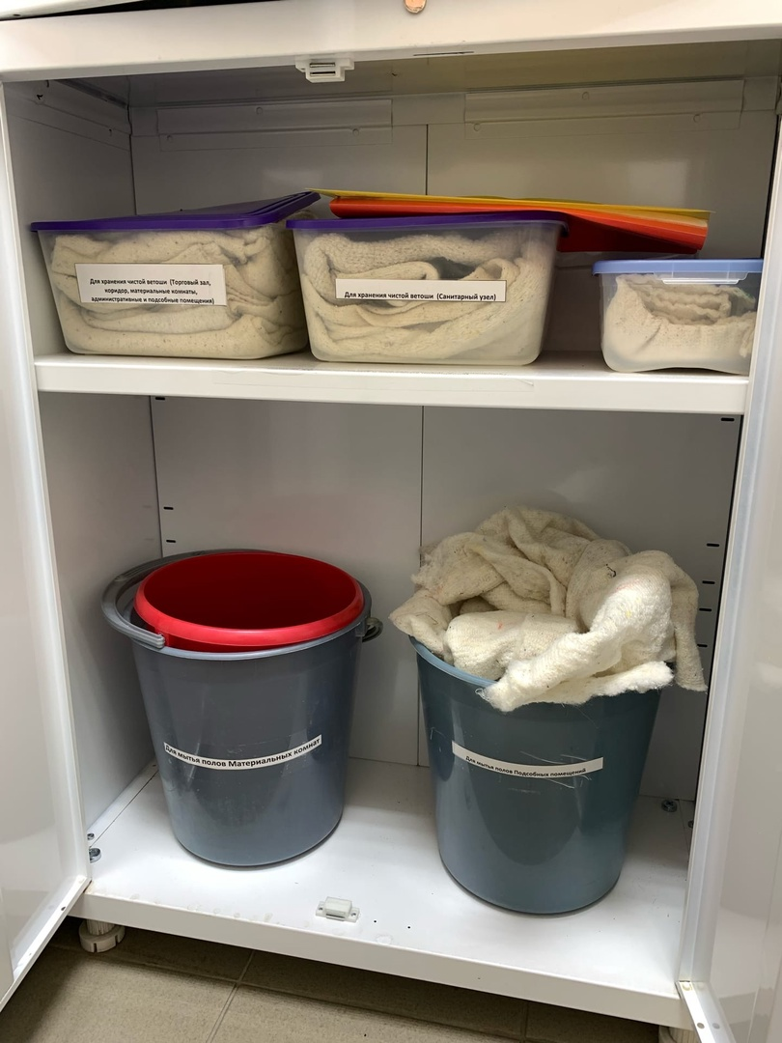
Шкаф д/хранения уборочного инвентря

Slide 8
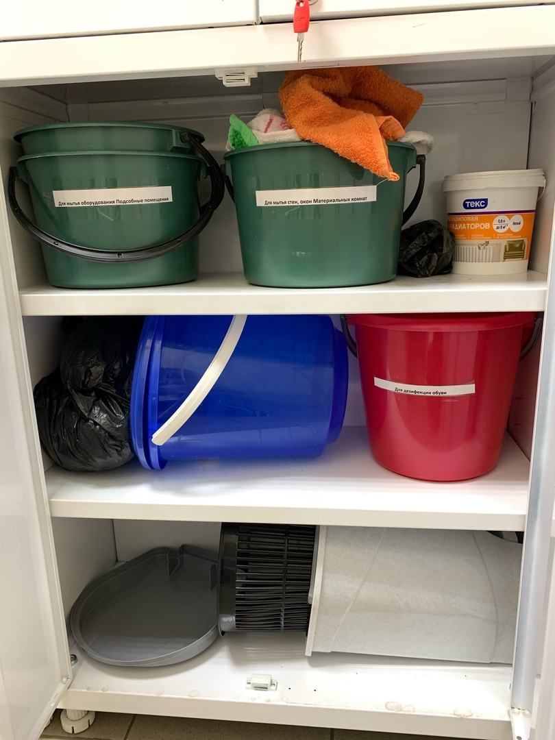
Шкаф д/хранения уборочного инвентря

Slide 9
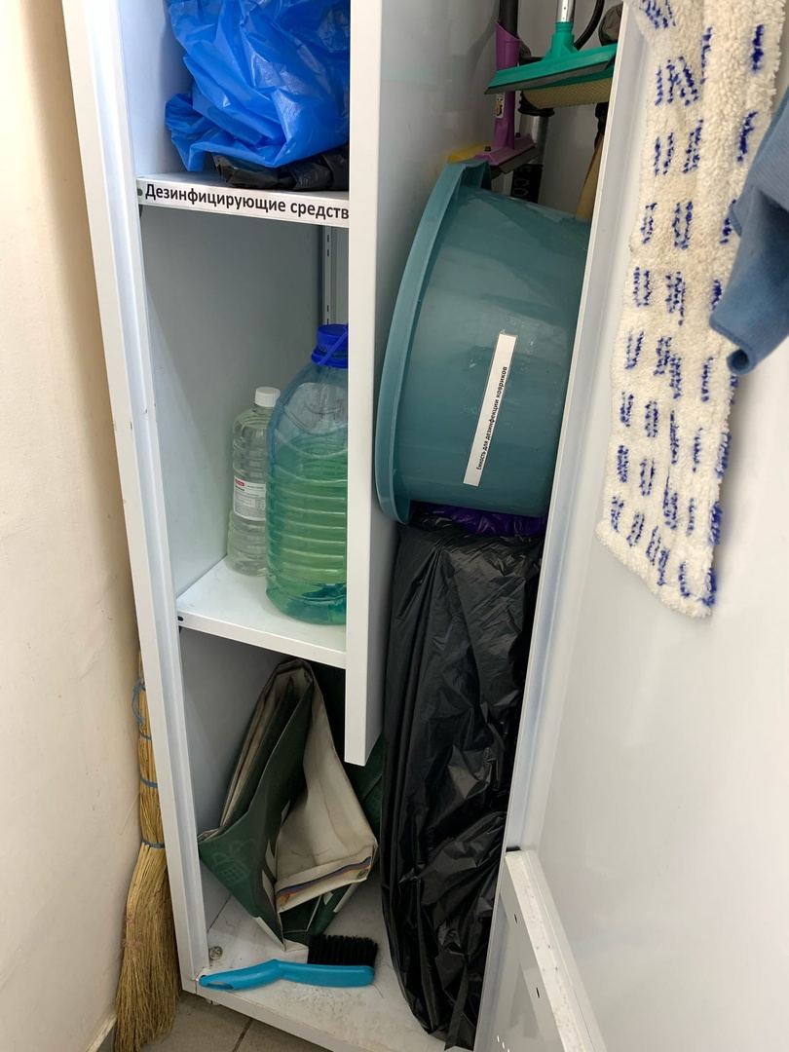
Уборочный инвентарь

Slide 10
Санузел

Slide 11
Фармацевт в сан. одежде

Slide 12
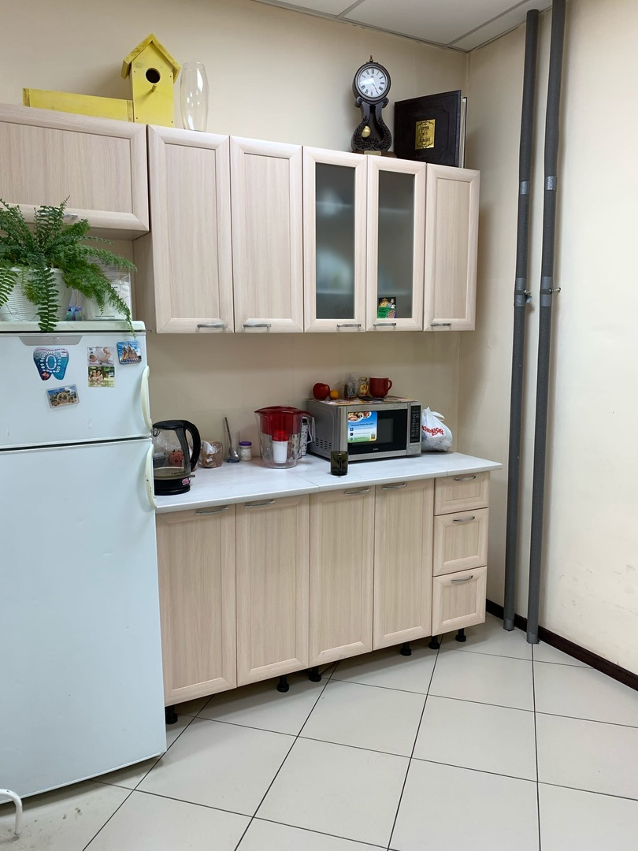
Административно-бытовая зона

Slide 13
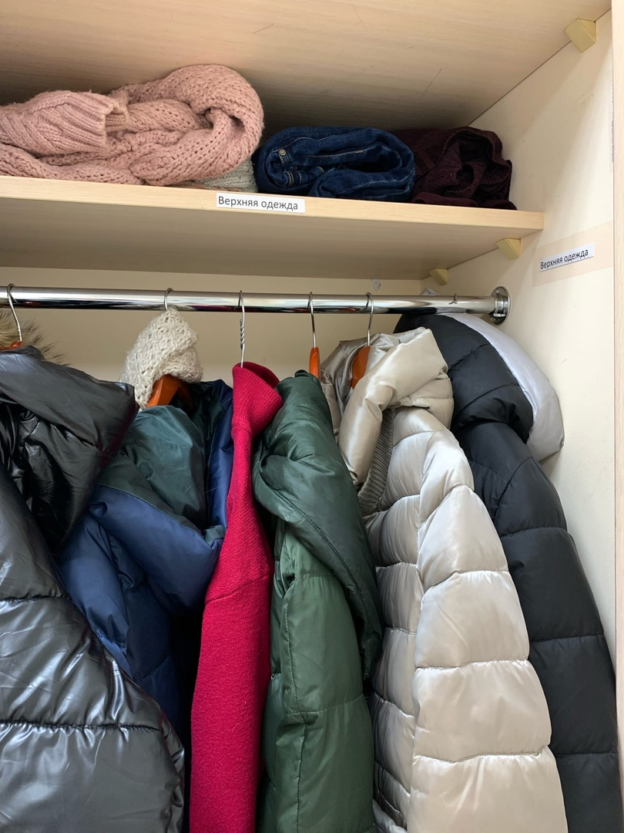
Зона хранения верхней и сан. одежды

Slide 14
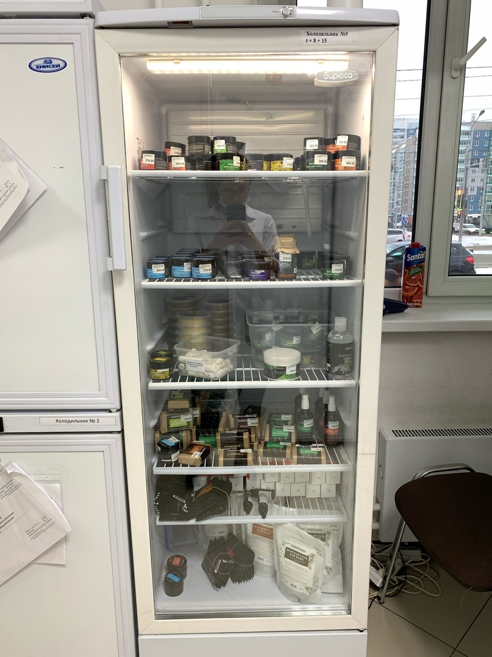
Материальные комнаты

Slide 15
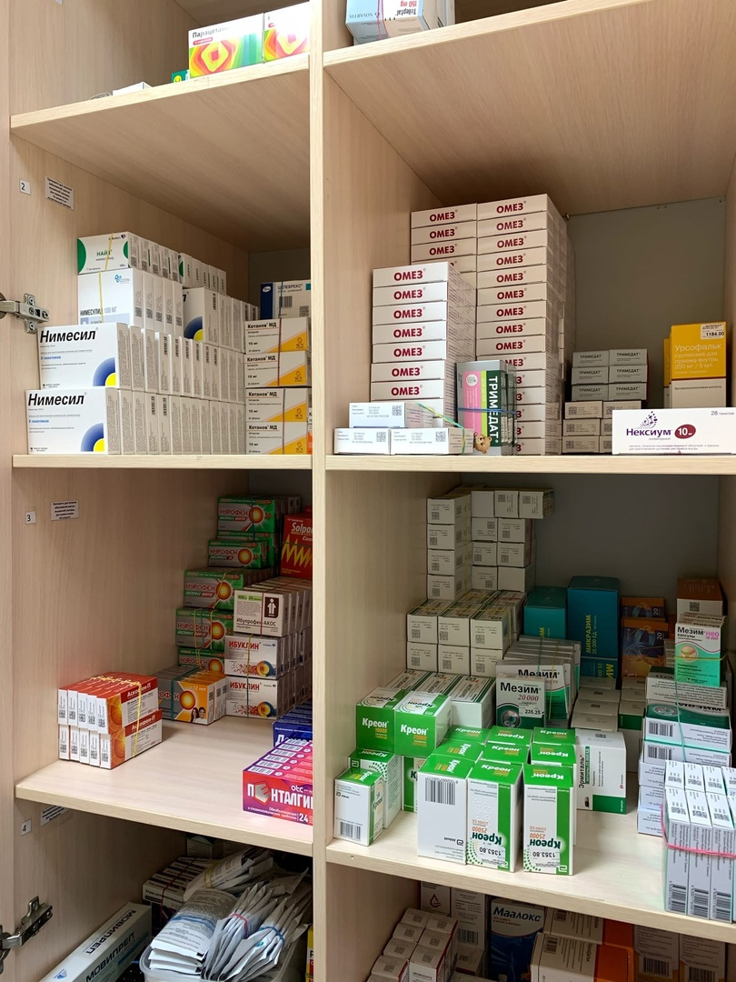
Шкафы для хранения наружных лекарственных препаратов, внутренних лекарственных препаратов, лекарственных препаратов для инъекций.

Slide 16
Шкафы для хранения перевязочного материала

Slide 17
Шкафы для хранения резиновых изделий.

Slide 18
Шкафы для хранения лекарственного растительного сырья.

Slide 19
Шкафы для хранения парафармацевтической продукции.

Slide 20
Шкаф для хранения огнеопасных веществ

Slide 21
Помещение хранения препаратов, стоящих на предметно-количественном учете.

Slide 22
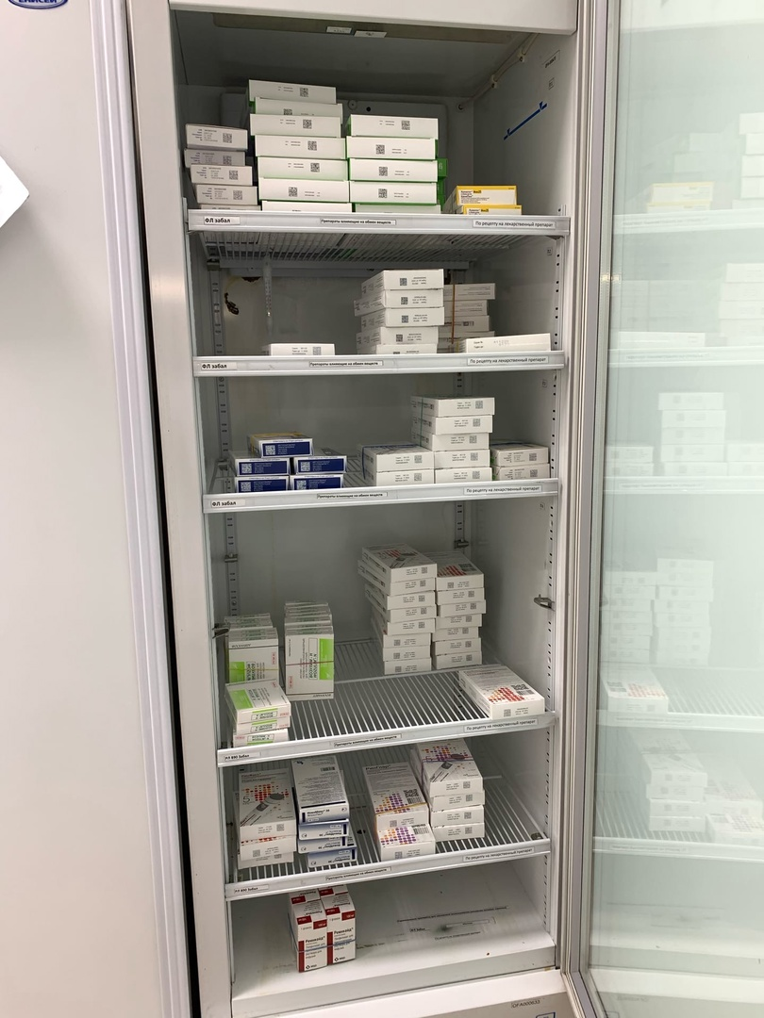
Холодильник (снаружи и внутри).

Slide 23
Карантинные зоны хранения лекарственных препаратов.

Slide 24
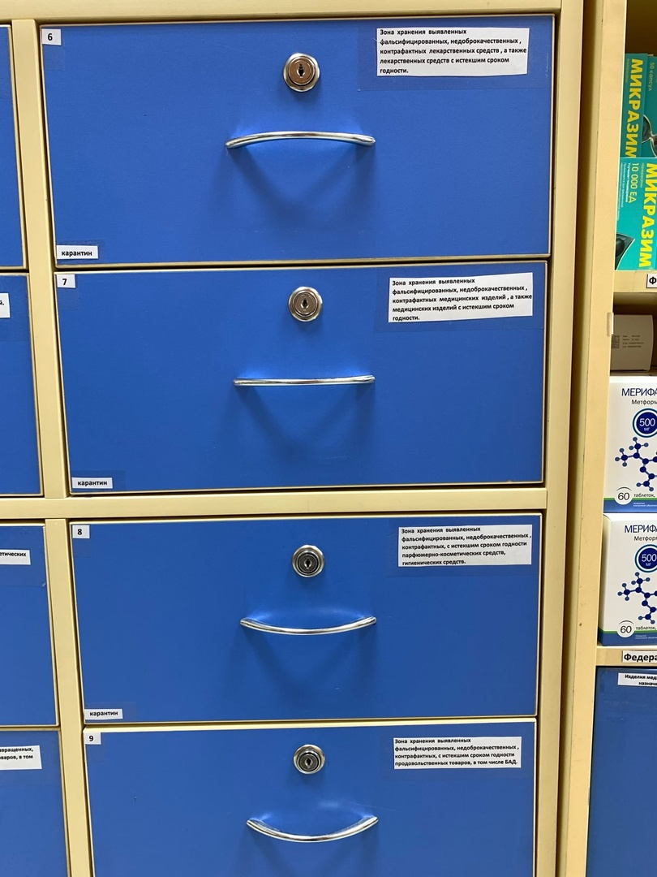
Зоны для хранения фальсифицированных, недоброкачественных, контрафактных ЛП, а также ЛП с истекшим сроком годности.

Slide 25
Тара для сбора медицинских отходов.

Slide 26
Спасибо за внимание!

